Slide 1
İZMİR ÜYE TOPLANTISI
HOŞ GELDİNİZ
15 Nisan 2015

Slide 2
15:30 – 16:00 | Kayıt
16:00 – 16:15 | TAYSAD Faaliyetleri ve Sektör Değerlendirmesi
16:15 – 16:55 | Açılış Konuşması
 | Dr. Mehmet Dudaroğlu
 | TAYSAD Yönetim Kurulu Başkanı
16:55 – 17:30 | Lucien Arkas
 | ARKAS Holding Yönetim Kurulu Başkanı
17:30 - 17:45 | Ara
17:45 - 18:30 | Yüksel Öztürk
 | TOFAŞ Satınalma Direktörü
18:30 – 21:00 | Akşam Yemeği

Slide 4
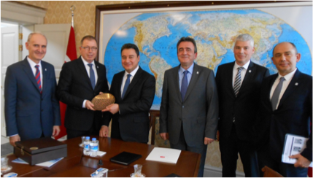
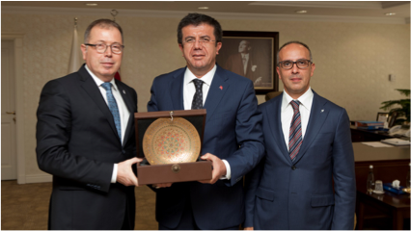
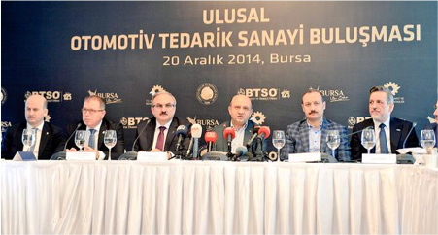
Kamu, Üniversite ve Sanayi İşbirliği Çalıştayı
Ar-Ge Merkezleri Performans Değerlendirmesi ve Teknoloji Transfer Ofisleri İle İşbirliği Çalıştayı
Türkiye Otomotiv Sektörü Strateji Belgesi ve Eylem Planı (2015-2018) Hazırlık Çalıştayı
Başbakan Yardımcısı Ali Babacan Ziyareti
Ekonomi Bakanı Nihat Zeybekçi Ziyareti
Ulusal Otomotiv Tedarik Sanayi Buluşması
Türk-Alman Bilim Yılı Etkinlikleri
Bilim, Sanayi ve Teknoloji Bakanlığı MARTEK Toplantıları

Slide 5
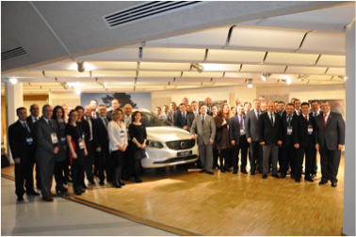
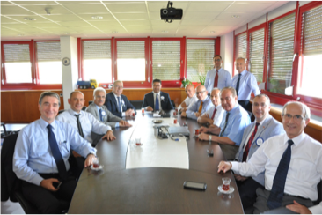
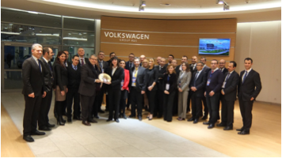
Tofaş Tedarikçi Bilgi Paylaşım Toplantısı,
Volvo Car İsveç Sektörel Ticaret Heyeti Programı
Daimler Tedarikçi Günü,
DAF-PACCAR Satın alma Heyetinin TAYSAD Ziyareti,
Ford Otosan Yeniköy Fabrikası Açılış Töreni,
TOFAŞ Ziyareti,
Ford Otosan Ziyareti ve İnönü Test Merkezi Açılış Töreni,
DAF Sektörel Ticaret Heyeti,
Jaguar Land Rover Satınalma Heyeti Türkiye Pazar Çalışması,
HONDA Ziyareti,
ISUZU Ziyareti,
VW Rusya Kaluga Sektörel Ticaret Heyeti.

Slide 6
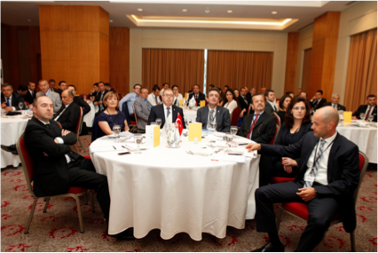
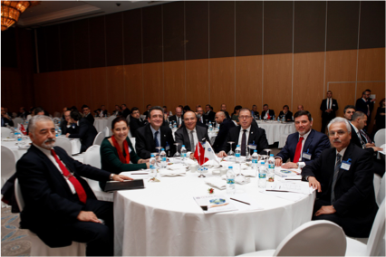
İzmir Üye Toplantıları,
Bursa Üye Toplantıları,
İstanbul Üye Toplantısı,
ODAK Üye Buluşmaları,
Bursa - 2014
İzmir - 2015
İstanbul -2015

Slide 8
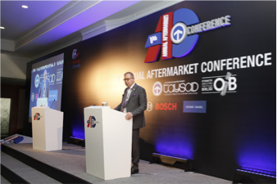
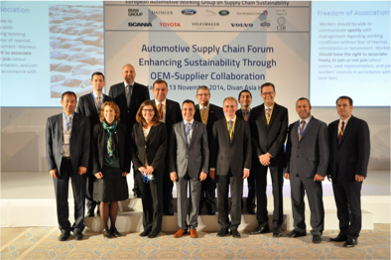
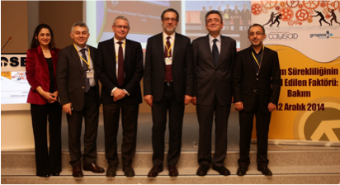
5. Aftermarket Konferansı,
Çalışan Memnuniyeti Anket Çalışması Tanıtım Toplantıları,
4. Ulusal Kalıp Üreticileri Semineri,
Türk - Japon İş Konseyi Toplantısı,
CSR Europe Tedarik Zincirinde Sürdürülebilirlik Forumu,
CMS &TAYSAD Marka Konferansı,
Continental Tedarikçi Günü,
Bakım Konferansı,

Slide 9
YIL | Etkinlik Adedi | Katılan Firma | Katılan Çalışan | Adam / Gün | Adam / Saat
2013 | 56 | 193 | 826 | 1.061 | 6.426
2014 | 63 | 199 | 925 | 1.189 | 7.102

Slide 10
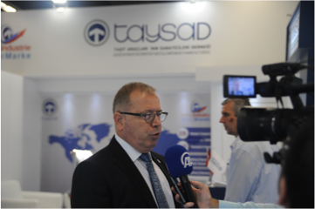
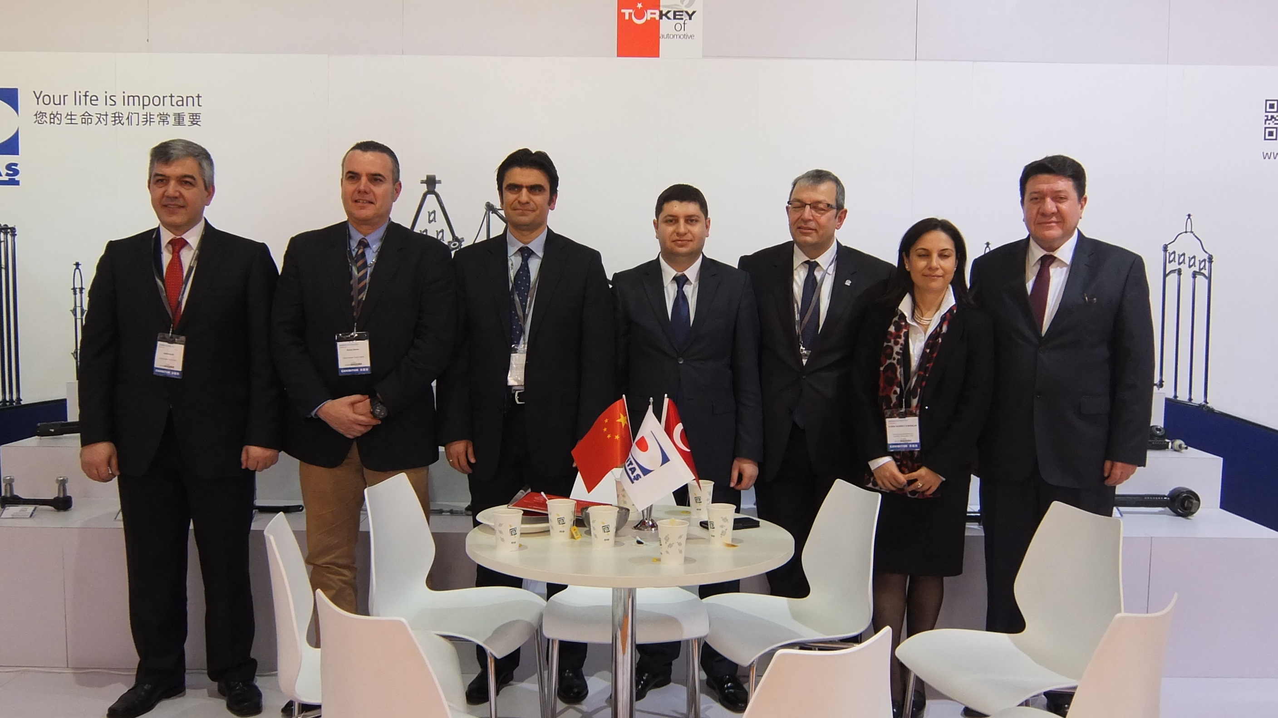
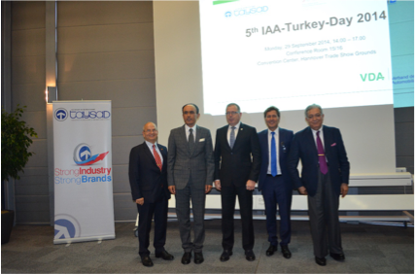
Automechanika İstanbul 2014,
Automechanika Frankfurt 2014,
IAA Hannover Ticari Araçlar Ve Yan Sanayi Fuarı,
5. IAA Türk Günü Konferansı,
Automechanika Şangay Fuarı 2014,

Slide 12
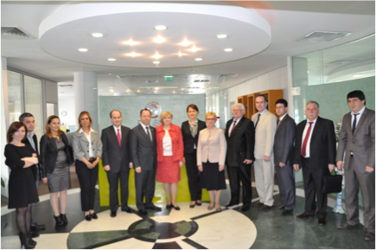
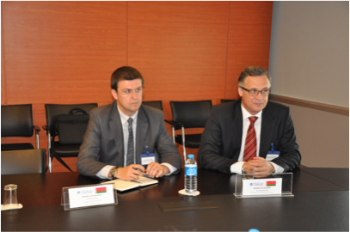
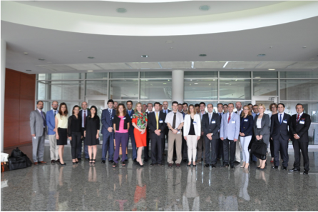
Alman Ticaret ve Yatırım Kurumları TAYSAD Ziyareti,
Rusya Federasyonu Mari El Cumhuriyeti Heyeti,
CLUSTARS Küme Kıyaslama Çalışması,
İspanya Bask Bölgesi Heyeti’nin Ziyareti,
Belarus Cumhuriyeti Büyükelçisi ve Ticaret Heyeti,

Slide 13
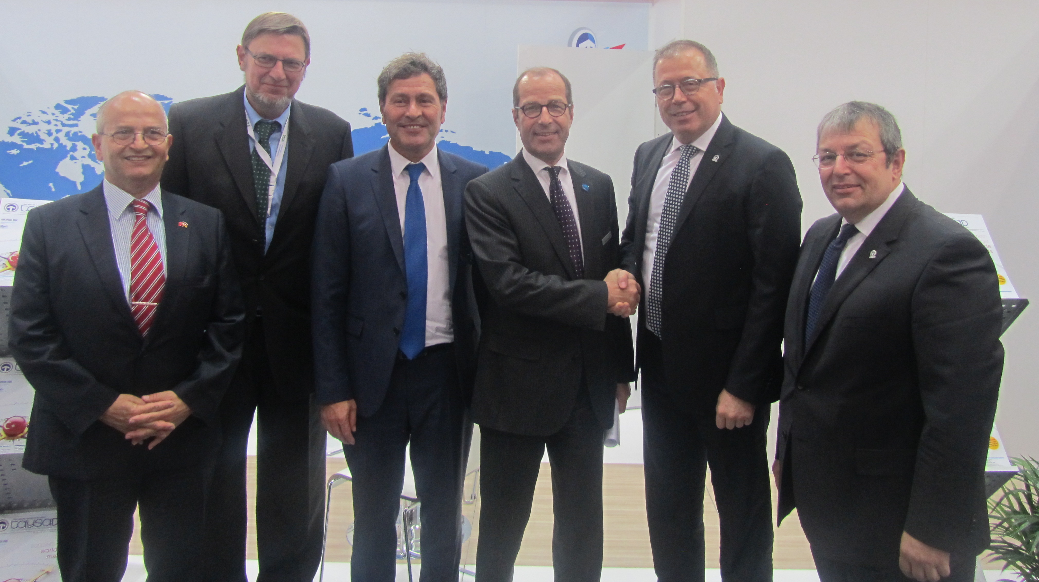
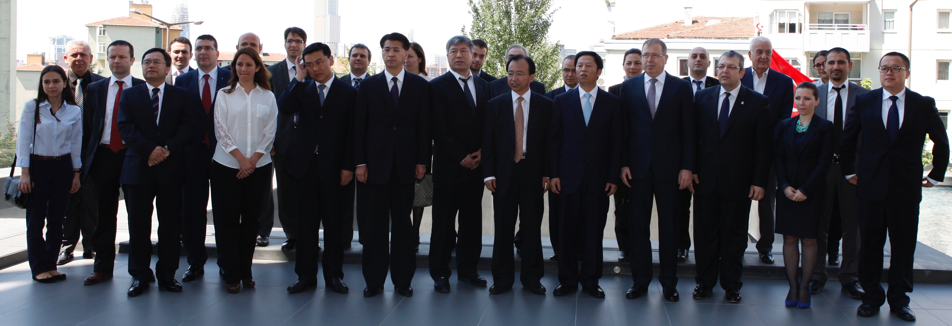
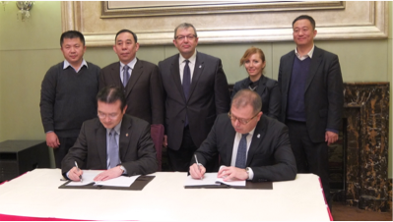
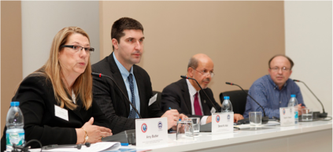
ALMANYA OFİSİ
Lobi Çalışmaları,
Fuarlar,
Konferanslar,
Toplantılar,
ÇİN OFİSİ
SINOTRUK VIP Satınalma Heyeti,
Şangay Uluslararası Yatırım Zirvesi,
TAYSAD - ÇİN Shenyang Bölgesi İşbirliği Anlaşması,
CEDZ Sanayi Bölgesi - TAYSAD İşbirliği Anlaşması,
TAYSAD - CAPAC İşbirliği Anlaşması,
ABD OFİSİ
ABD Teknoloji Günü,
ABD Seyahati Geri Bildirim Sempozyumu,
IOWA - ABD Yatırım Semineri,
AUTOCARE Toplantısı,

Slide 15
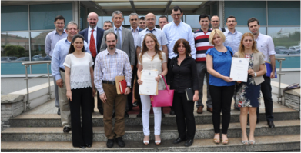
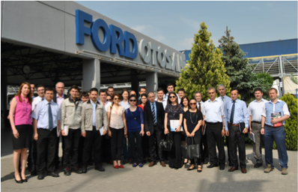
Kıyaslama Paylaşım Toplantısı,
Ford Otosan En İyi Uygulamalar Ziyareti,

Slide 16
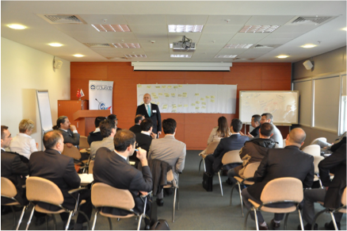
Eşdeğer Parça Stratejileri Geliştirme Çalıştayı,
TSE Toplantıları,
Bilim Sanayi ve Teknoloji Bakanlığı Toplantıları,
Rekabet Kurumu Toplantıları,
Rekabet Kurumu Konferansı / Dikey Muafiyet Uygulamaları,

Slide 17
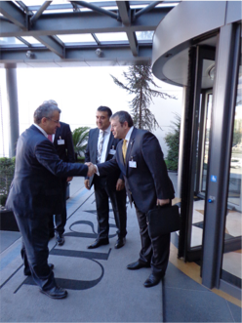
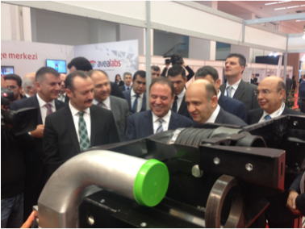
OTAM Ömür Dayanım – İnovasyon Merkezi Açılışı
Okan Ünv. Elektrikli ve Hibrid Araç Teknolojileri Kümelenme Çalıştayı,
Ar-Ge Merkezi Danışmanlığı Çerçeve Anlaşması,
Fraunhofer Enstitü Ziyaretleri,
Birleşmiş Milletler Motorlu Araç Regülasyonları Forumu,
Tübitak AB Çerçeve Programları Ulusal Koordinasyon Ofisi Ziyareti,
Ar-Ge Merkezleri Vizyon Çalıştayı,
3. Özel Sektör Ar-Ge Merkezleri Zirvesi,

Slide 18
DİĞER ÇALIŞMA GRUPLARI
İhracat ve Yatırım Teşvik Çalışma Grubu,
Lojistik Çalışma Grubu,
TAYSAD Kampüste Çalışmaları,
Ortak Satınalma Çalışma Grubu,
Yakıt Anlaşması,
Kurye Anlaşması,
Araç Kiralama,
Bilet - Otel,

Slide 21
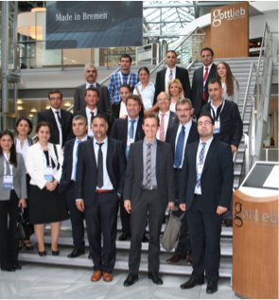
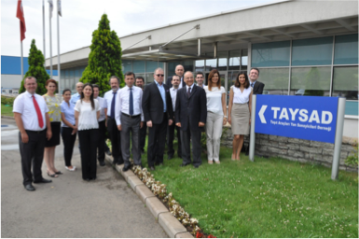
Küresel Rekabet Yolunda Kurumsal Dönüşüm – 1. Grup,
Küresel Rekabet Yolunda Kurumsal Dönüşüm – 2. Grup,
Otomotiv Tedarik Zincirinde İş Mükemmelliği,

Slide 22
60 Üye
Malzeme | Fonksiyonel | Görsel Amaçlı
Kumpas | 148 | 169
Dijital Kumpas | 144 | 88
Mikrometre | 110 | 40
Komparator | 16 | 84
Mihengir | 5 | 2
Tork Anahtarı | 10 | 5
Manometre (Normal Yağlı) | 9 | 4
Termometre (Dijital-Manuel) | 2 | 2
Pnomatik Piston | 10
Toplam | 454 | 394
50 Meslek Lisesi

Slide 23
RAKAMLARLA 2014

Slide 24
342
329
310
ÜYELER

Slide 25
63
56
52
EĞİTİMLER

Slide 26
10
8
8
7
5
6
2
4

Slide 27
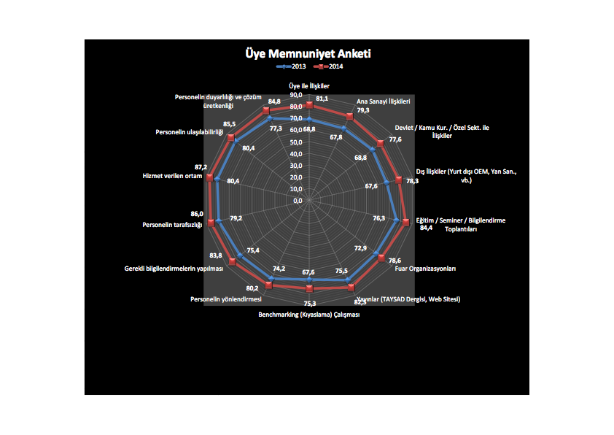

Slide 28
2015’DE
NELER YAPTIK

Slide 29
Eğitimlerimiz devam ediyor,
ArGe Merkezleri Eğitimleri tamamlandı,
Genel Kurulumuz Gerçekleştirildi,
Teknoloji Günleri Yapıldı,
Mikro Kaynak ve
Plastik Teknolojileri,
URGE takip toplantıları tamamlandı
ABD Tedarikçi Günü tamamlandı,
Ford
FCA ( Fiat Chrysler Automotive )
Michigan Valisi ve MEDC ( Michigan Economic Development Corporation )
Oakland Universitesi,
Michigan State Universitesi
OESA / Paydaş Dernek ile toplantılar tamamlandı,
Automechanika 2015 tamamlandı
Okan Ünv. Elektrikli ve Hibrid Araç Teknolojileri Kümelenmesi
II. Çalıştay tamamlandı,
II. Proje Başvurusu yapıldı,

Slide 30
NELER YAPACAĞIZ ?

Slide 31
ÇMA Sonuç Paylaşım Toplantısı
Aile Şirketlerinin Kurumsallaşması / TAYSAD - Deloitte
Bursa Üye Toplantısı
6. AfterMarket Konferansı / 29 Mayıs 2015
AutoCare ile MOU
ABD ilk 5 Parça Distribütörleri ile B2B / VIP Heyet
CAPAC YK Başkan’nı ve Satınalma Direktörü ziyareti / VIP Heyet
World Investment Summit
DAF Alım Heyeti / VIP Heyet
BMW TAYSAD Tedarikçi Günü / Haziran 2015
St.Petersburg Serbest Bölge Ziyareti
Scania TAYSAD Tedarikçi Günü / Ekim 2015

Slide 32
Dr. MEHMET DUDAROĞLU
YÖNETİM KURULU BAŞKANI
TAYSAD
15 Nisan 2015

Slide 33
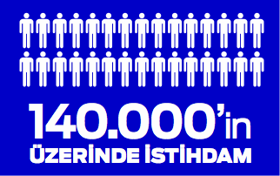

Slide 39
POLİTİK
KÜMELENME
GİZLİ
KÜMELENME
POTANSİYEL
KÜMELENME
İŞLEVSEL
KÜMELENME
*Çin EV/HEV
*Suudi Arabistan
*Almanya BAIXA
*İsveç Lindholmen
*Romanya otomotiv
*Hindistan Ar-Ge
*Rusya otomotiv

Slide 41
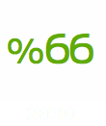
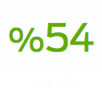
35
18
7
33
17
6
1
1
2
2007
2011
2015
(milyon adet)

Slide 42
8,3
16,8
33,2
113,2
(milyon)

Slide 44
Motor ve Motor Parçaları
Gövde
Güç Aktarma Organları ve Şasi
Elektrik / Elektronik
İç / Dış Ekipman

Slide 45
Milyon
Adet
Milyon
Adet
Milyon
Adet
74
15
1,8
2,9
56
21
1,8
3,1
125
17
2,8
3,8
49
5
0,7
0,8
29
8
0,5
1,1
2013
BEKLENEN ARTIŞ

Slide 49
ORGANİK
İNORGANİK
Ürün Hattı
Ürün Ailesi
Araç
Platformu
Komple
Araç
PARÇALAR VE
MODÜLLER
MODÜL SİSTEMLERİ
Ana Modüller
Ana Modül
Sistemleri
Büyük Modüller
Büyük Modül
Sistemleri
Çok Fonksiyonlu Modüller
Çok Fonksiyonlu
Modül Ailesi
Basit Modüller
Modül Aileleri
Parçalar
Parça Aileleri
DÜŞÜK PERFORMANS, UZUN VADE
YÜKSEK PERFORMANS, KISA VADE

Slide 50
ORGANİK
İNORGANİK
POTANSİYEL PARÇA VE MODÜLLER
POTANSİYEL MODÜL SİSTEMLERİ
Kablo Demeti
Gövde Denge Kontrol Sistemleri
Dashboard ve Kokpit
Şerit Takip Sistemleri
İç ve Dış Aynalar
Uyarlanabilir Seyir Kontrol Sistemleri
Braket ve Klipsler
Dinamik Sürüş Sistemleri
Şasi Parçaları
Dinamik Süspansiyon Sistemleri
İç Aydınlatma
Otomatik Klima
Dış Ayna Modülü
Süspansiyon ve Tampon Sistemi
Kavrama Sistemleri
PARÇALAR
MODÜLLER
MODÜL SİSTEMLERİ

Slide 51
Potansiyel Şirketler
(Uzun Liste + 300)
Finansal
Veriler
Ortaklık Yapısı
Güçlü - Zayıf Yönler
Seçilen Şirketler
(Kısa Liste < 50)

Slide 55
LUCIEN ARKAS
YÖNETİM KURULU BAŞKANI
ARKAS HOLDING
15 Nisan 2015

Slide 57
YÜKSEL ÖZTÜRK
SATINALMA DİREKTÖRÜ
TOFAŞ
15 Nisan 2015

Slide 58
İZMİR ÜYE TOPLANTISI
15 Nisan 2015

